Slide 1
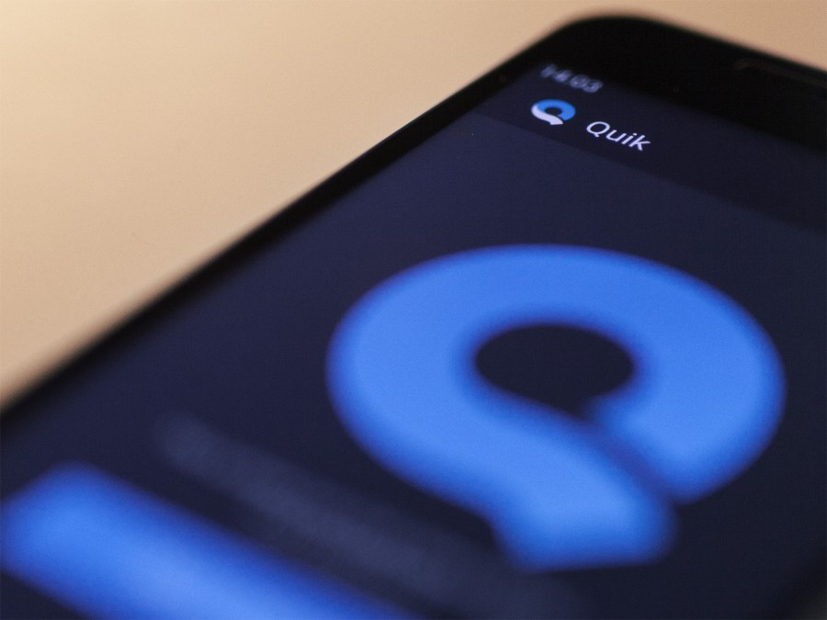
VIDEO EDITING MELALUI SMARTPHONE DENGAN QUIK
Powered by Indonesia Baik

Slide 2
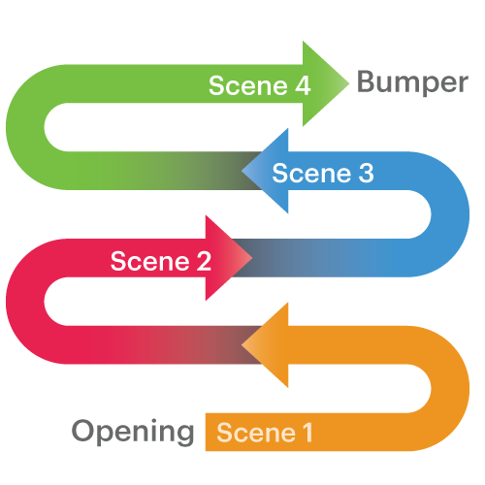
ALUR VIDEO

Slide 3
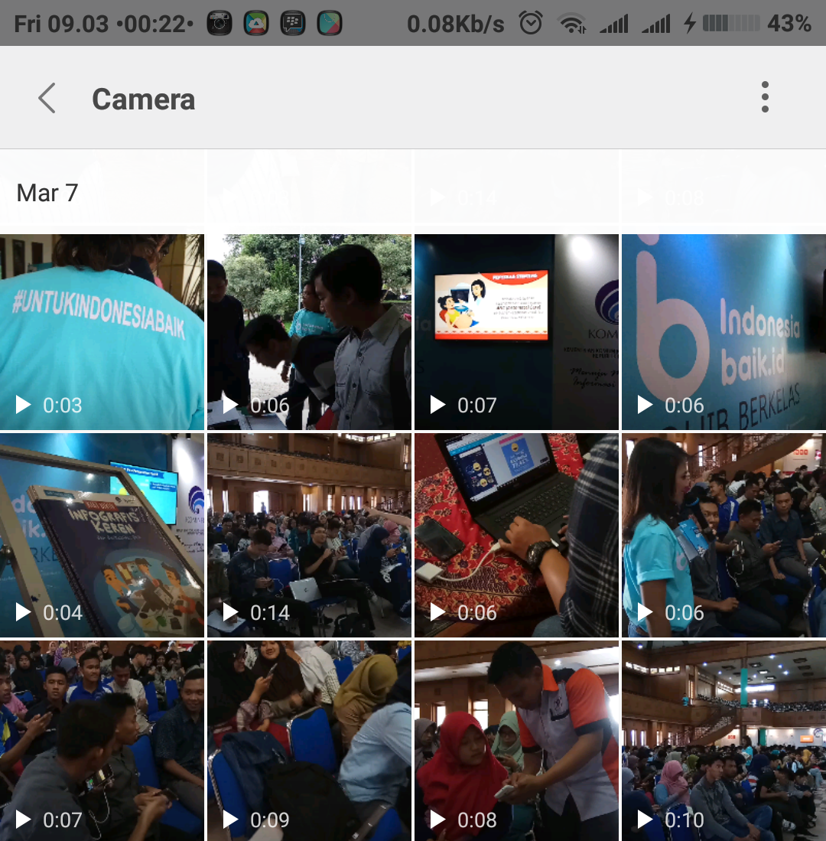
PERTAMA
Buka aplikasi,
Pilih video

Slide 4
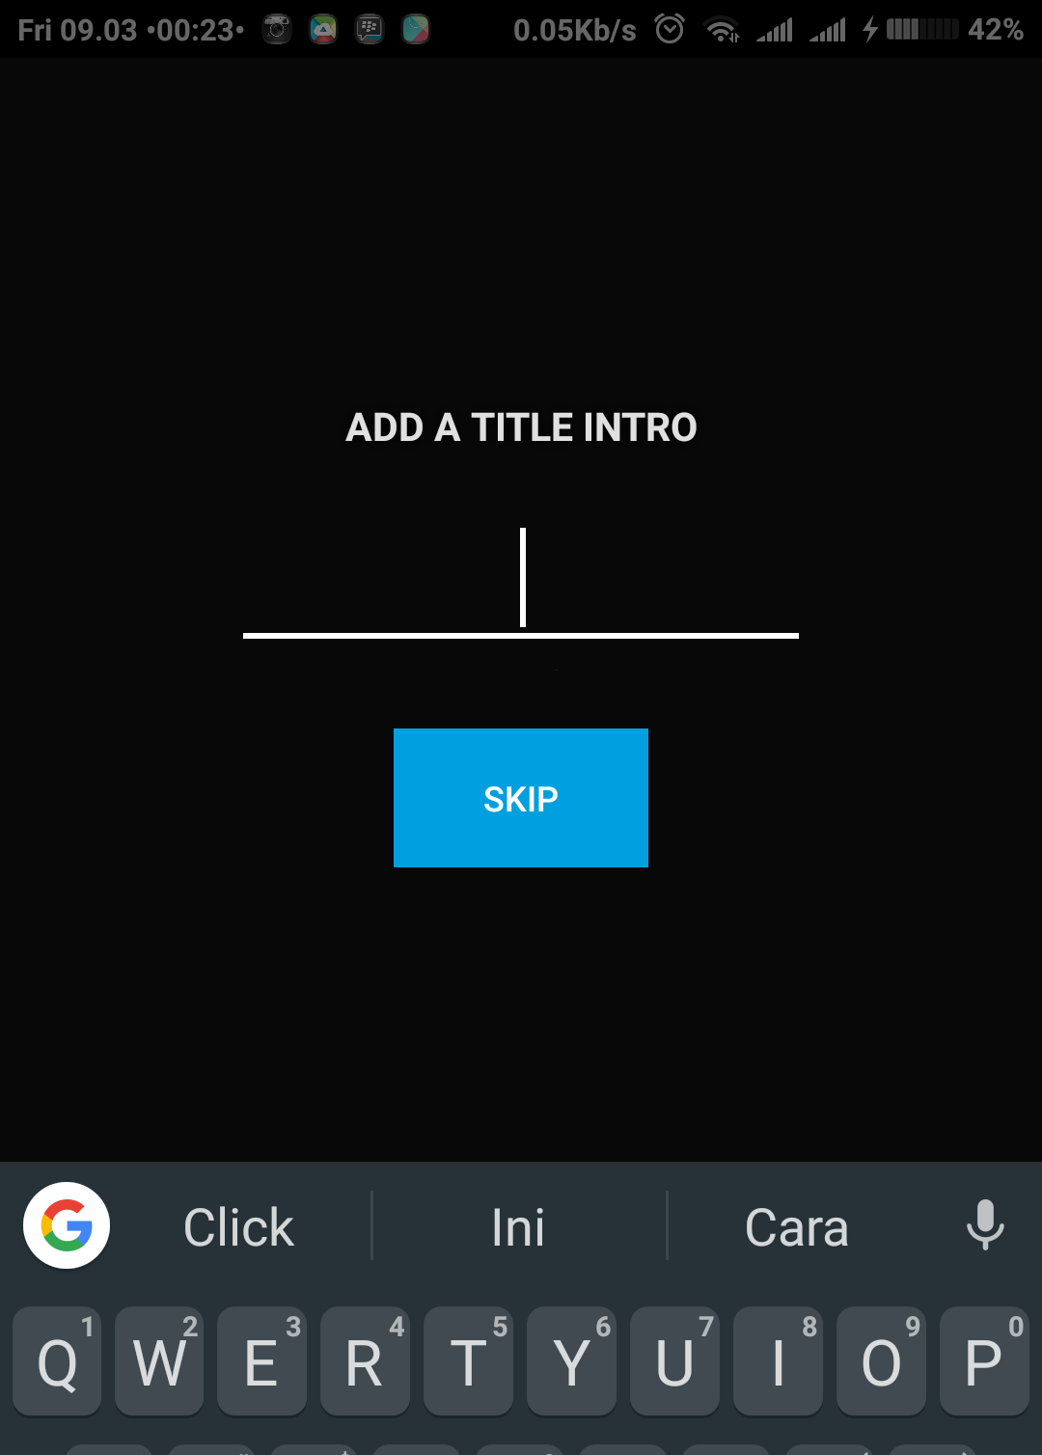
KEDUA
Tentukan
Judul video

Slide 5
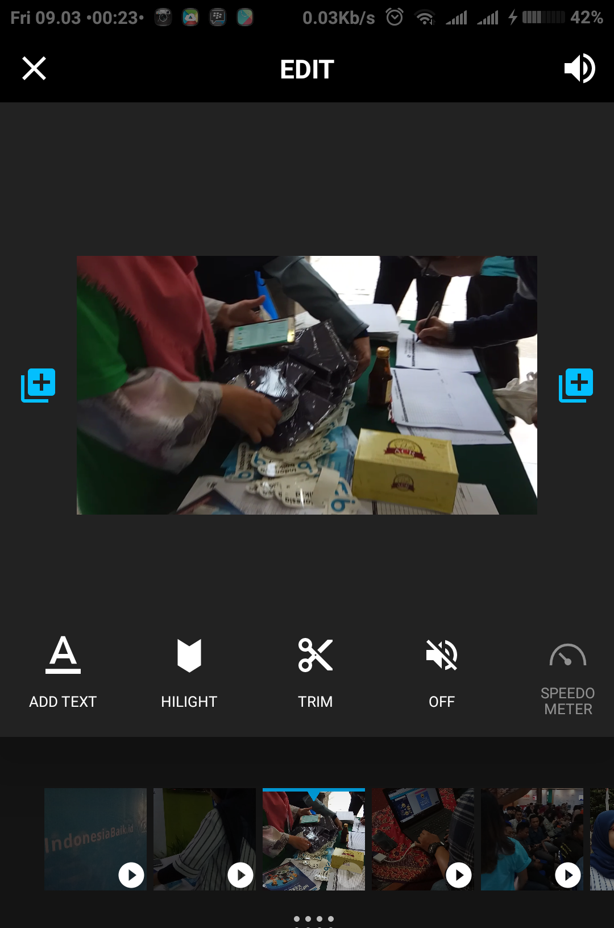
KETIGA
Tentukan urutan video, atur durasi, potong video,
Masukan teks, atur audio

Slide 6
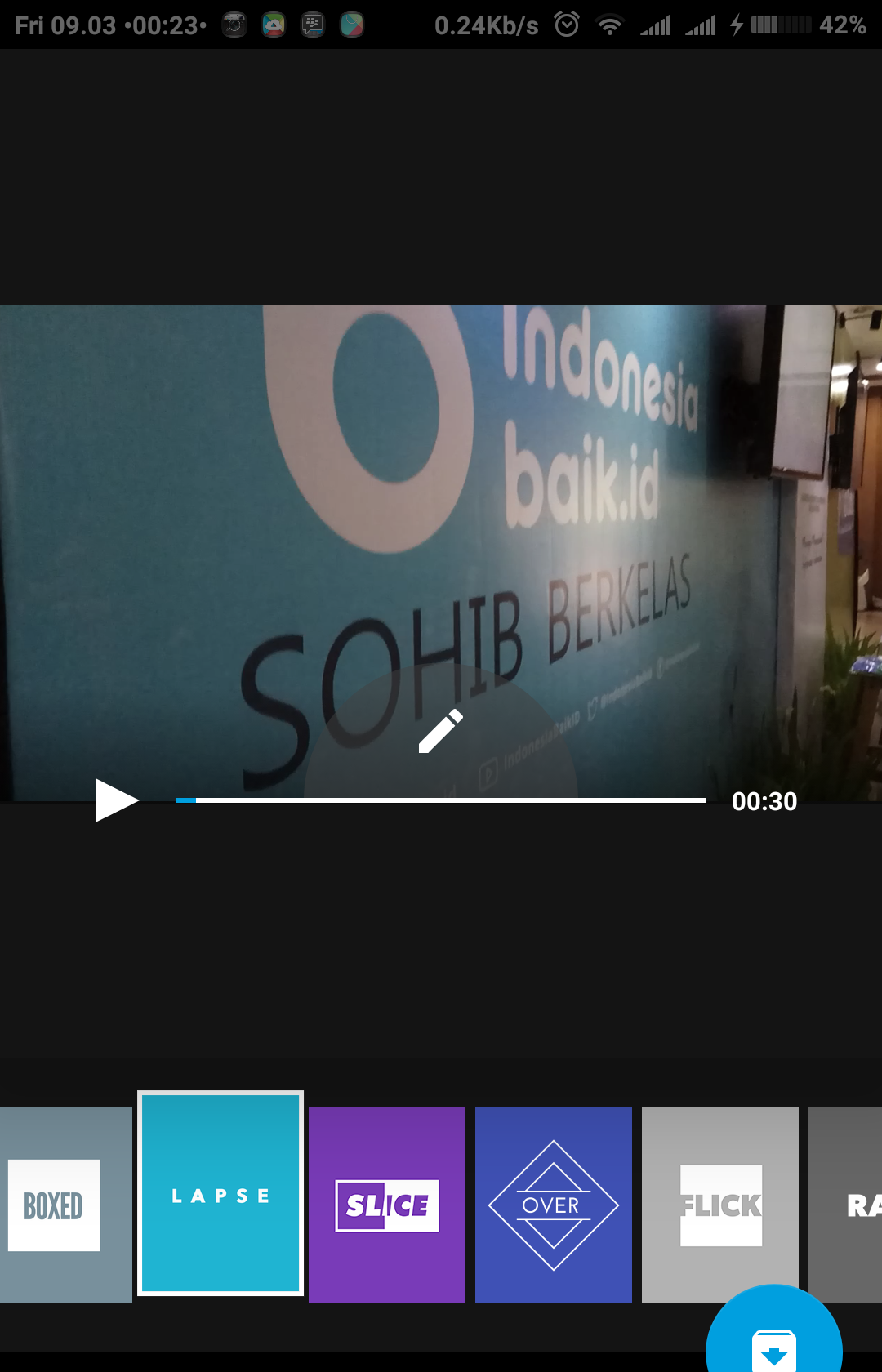
KEEMPAT
Pilih template,
Tentukan latar musik

Slide 7
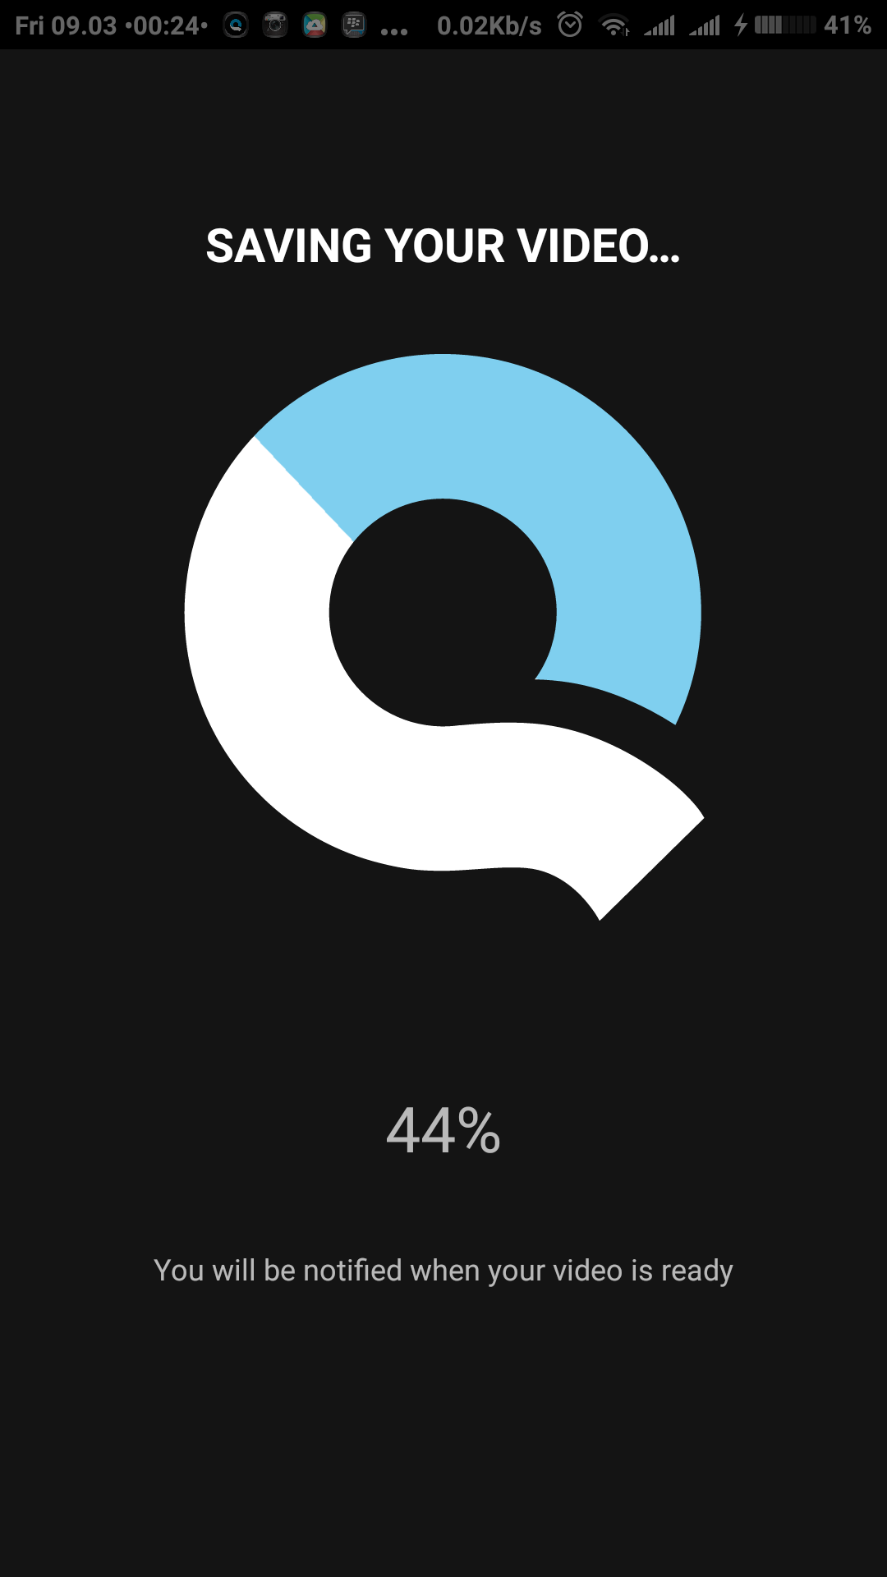
KELIMA
SAVE
Dan
SHARE

Slide 8
MATUR NUWUN

